Slide 1
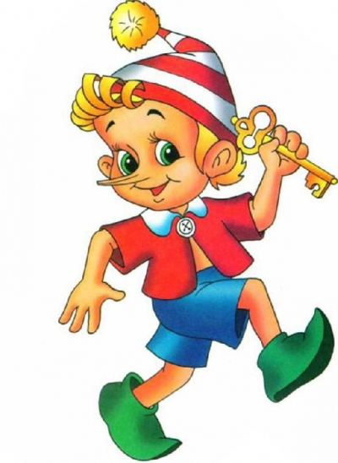
Итоговое занятие по ФЭМП во второй младшей группе №3 «Карусель» «Путешествие с страну сказки с колобком»
МУНИЦИПАЛЬНОЕ АВТОНОМНОЕ ДОШКОЛЬНОЕ ОБРАЗОВАТЕЛЬНОЕ
УЧРЕЖДЕНИЕ ГОРОДА НИЖНЕВАРТОВСКА
ДЕТСКИЙ САД № 44 «ЗОЛОТОЙ КЛЮЧИК»
Подготовила: воспитатель
Карепичева Н.А

Slide 2
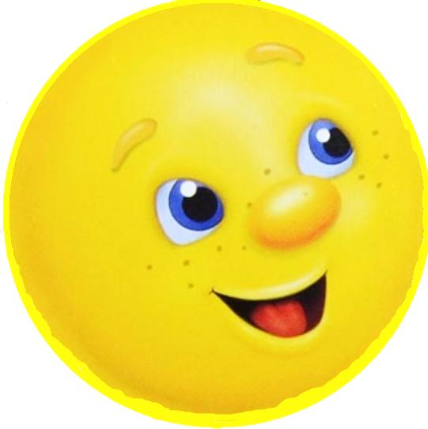
Что-то не так?

Slide 3
Какого героя встретил колобок первого?

Slide 4
Игра: «Сосчитай морковки»

Slide 5
Игра: «Что больше?»

Slide 7
1. Давайте вспомним, какой Михайло Иванович?
2.А Настасья Петровна?
3. Мишутка?

Slide 8
Пение песни «Колобка»

